Slide 1
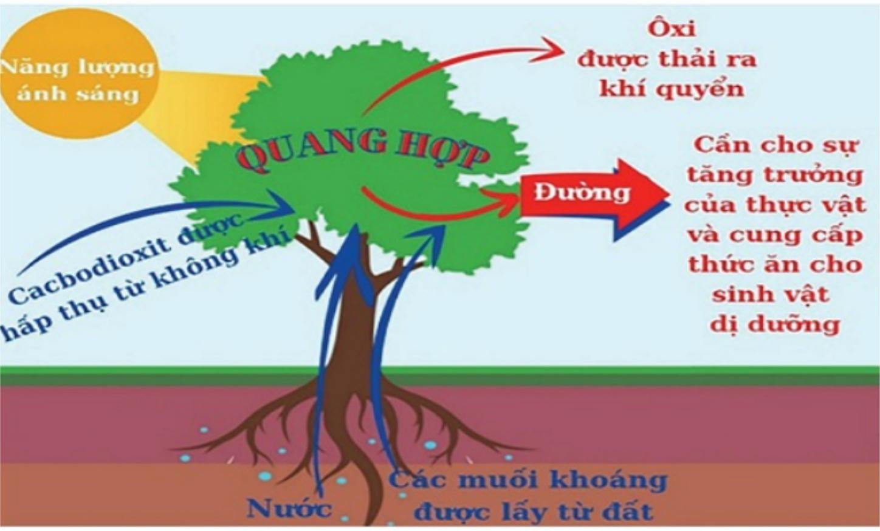
QUAN SÁT SƠ ĐỒ , NÊU VAI TRÒ CỦA CÂY XANH TRONG CÁC HỆ SINH THÁI.

Slide 2
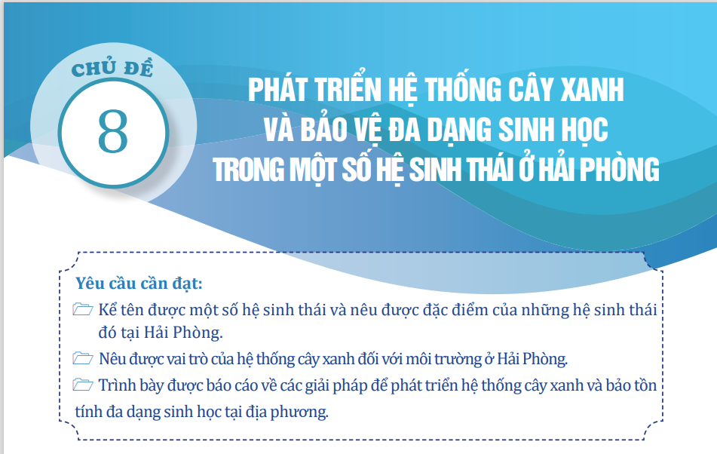

Slide 3
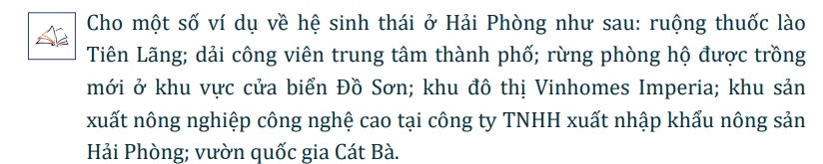
CHỦ ĐỀ 8: PHÁT TRIỂN HỆ THỐNG CÂY XANH VÀ BẢO
VỆ ĐA DẠNG SINH HỌC TRONG MỘT SỐ HỆ SINH THÁI
Ở HẢI PHÒNG
I. VAI TRÒ CỦA CÂY XANH TRONG MỘT SỐ HỆ SINH THÁI.
1. NHẬN BIẾT ĐẶC ĐIỂM MỘT SỐ HỆ SINH THÁi
- Phân loại các ví dụ trên vào 3 nhóm: hệ sinh thái nông nghiệp, hệ
sinh thái đô thị và hệ sinh thái rừng.
- Hoàn thành bảng 8.1:

Slide 4
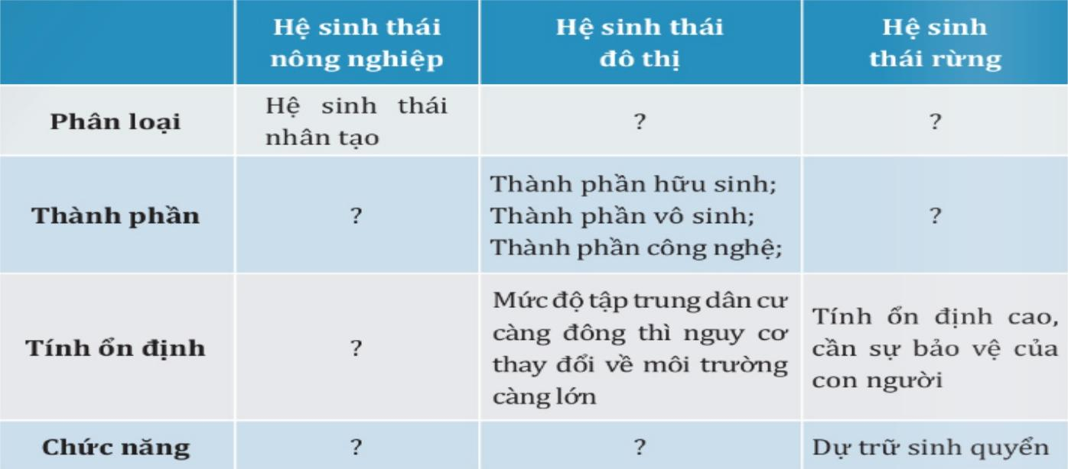

Slide 5

 | Hệ sinh thái nông nghiệp | Hệ sinh thái đô thị | Hệ sinh thái rừng
Phân loại
Thành phần
Tính ổn định
Chức năng
Là hệ sinh thái tự nhiên
Là hệ sinh thái nhân tạo
Là hệ sinh thái nhân tạo
Gồm: đồng ruộng, chuồng trại, làng xóm, nương rẫy...
TP: vô sinh + hữu sinh
Thành phần vô sinh, hữu sinh, công nghệ.
Thành phần hữu sinh (Quần xã sinh vật). Thành phần vô sinh (Sinh cảnh)
Mức độ tập trung dân cư càng đông thì nguy cơ thay đổi môi trường càng lớn
Có tính ổn đinh cao, cần sự bảo vệ của con người
Tính ổn định thấp, có sự tác động của con người
Tạo cảnh quan đô thị
Cải thiện môi trường sống và giúp cân bằng sinh thái…
Cung cấp lương thực thực phẩm…
Dự trữ sinh quyển

Slide 6
Quan sát hình ảnh dưới đây và hoàn thành bảng sau
STT | Tên cây | Cây lương thực | Cây thực phẩm | Cây ăn quả | Cây làm thuốc | Cây lấy gỗ | Cây làm cảnh | Cây cho bóng mát
1 | ………………………
2
3
4
5
6
7
8
9
10

Slide 7
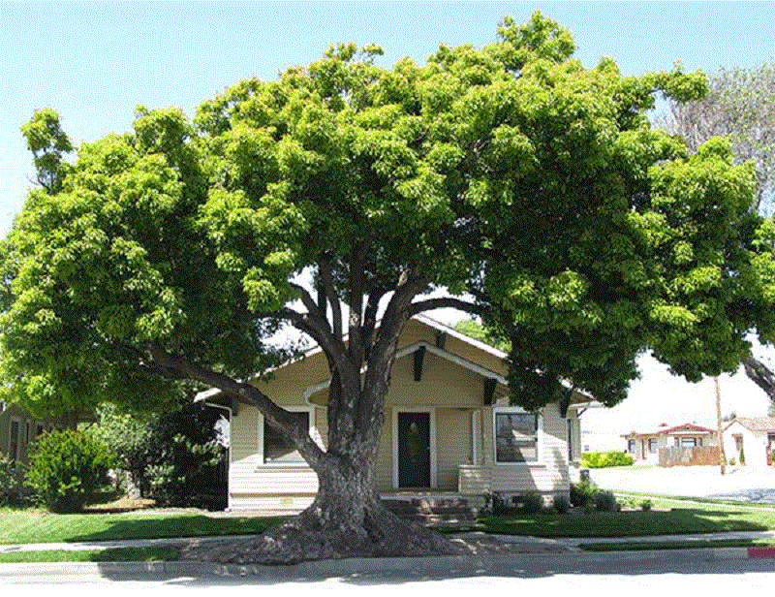
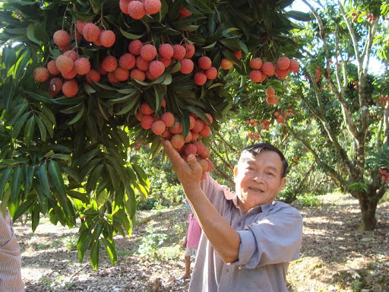
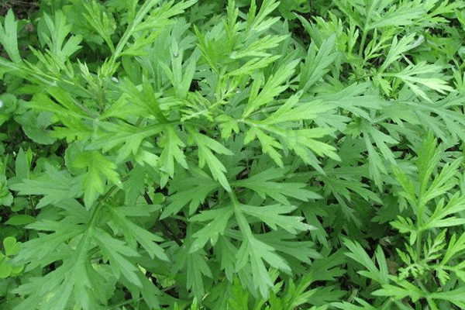
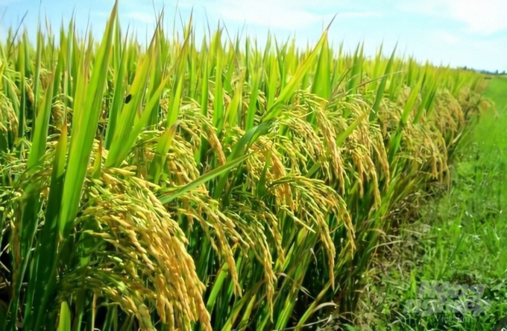
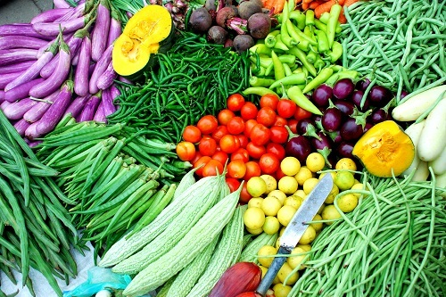
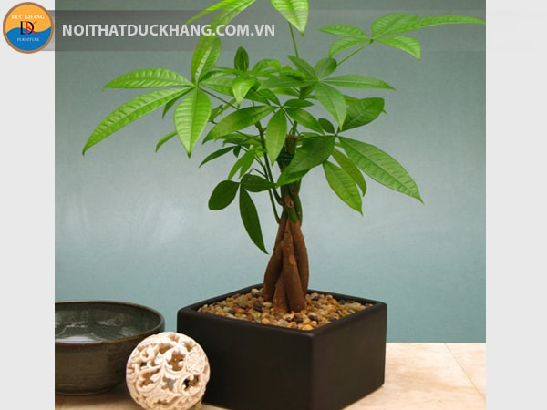
Cây làm bóng mát
Cây làm thuốc
Cây ăn quả
Cây lương thực
Cây thực phẩm
Cây làm cảnh

Slide 8
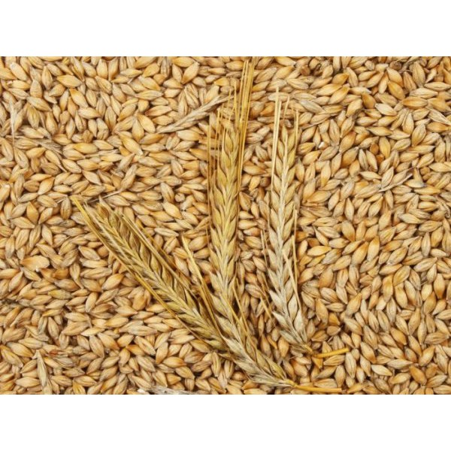
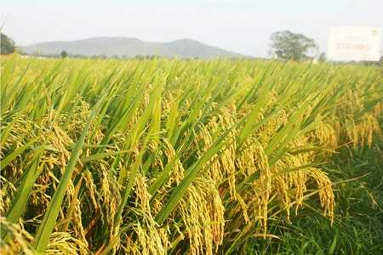
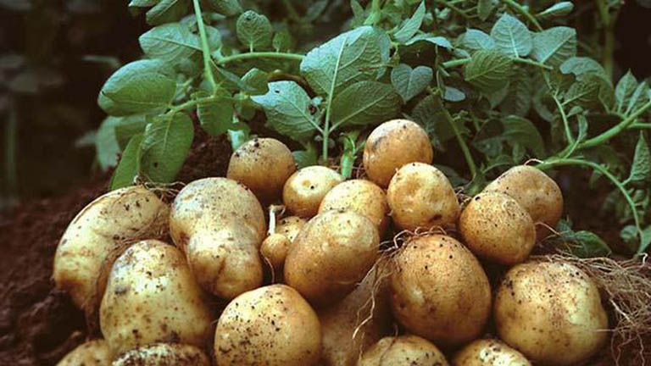
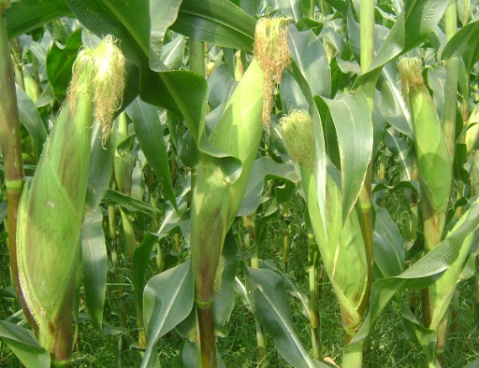
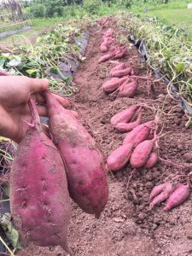
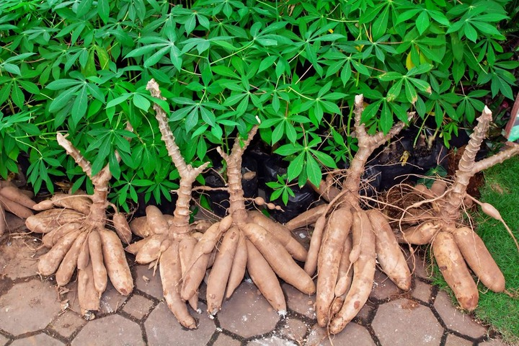
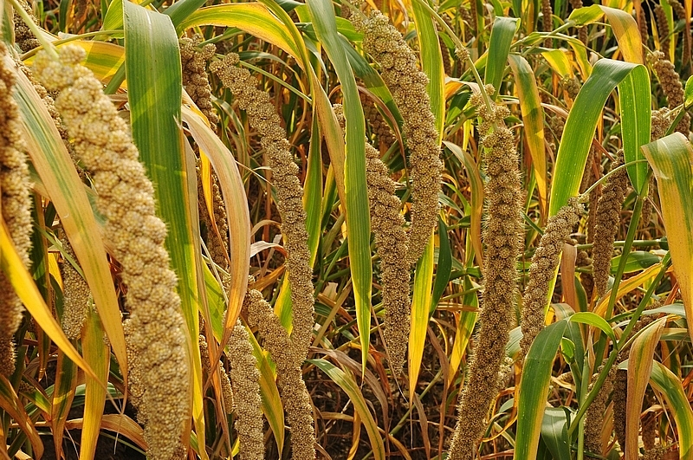
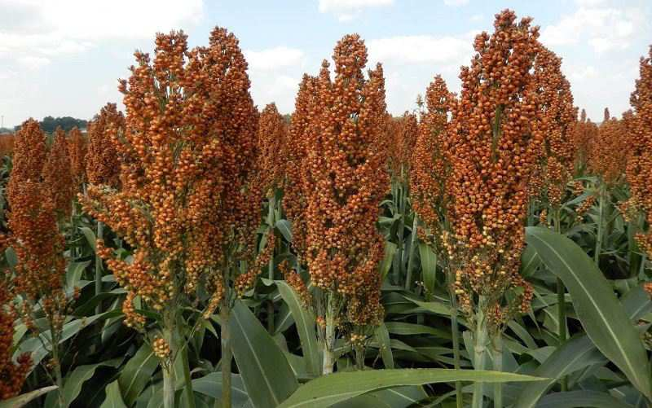
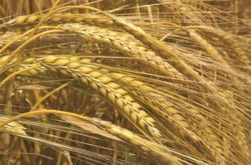
Lúa
Khoai tây
Ngô
Khoai lang
Đại mạch
Sắn
Kê
Cao lương
Lúa mì

Slide 9
STT | Tên cây | Cây lương thực | Cây thực phẩm | Cây ăn quả | Cây làm thuốc | Cây lấy gỗ | Cây làm cảnh | Cây cho bóng mát
1 | Lúa | x
2 | Rau |  | x
3 | Hoa |  |  |  |  |  | x
4 | Bưởi |  |  | x
5 | Sầu riêng |  |  | x
6 | Mít |  |  | x |  | x
7 | Thuốc bỏng |  |  |  | x
8 | Lá lốt |  | x
9 | Xà cừ |  |  |  |  | x |  | x
10 | Khoai lang |  | x
→ NHẬN XÉT VỀ VAI TRÒ CỦA CÂY XANH TRONG HỆ SINH THÁI NÔNG NGHIỆP

Slide 10
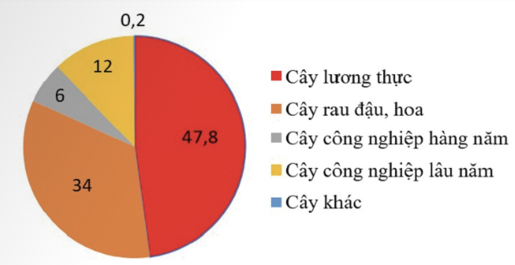
2. VAI TRÒ CỦA CÂY XANH TRONG HỆ SINH THÁI NÔNG NGHIỆP
QUAN SÁT HÌNH 8.3. KỂ TÊN CÁC CÂY TRỒNG NÔNG NGHIỆP TẠI ĐỊA PHƯƠNG THEO CÁC NHÓM

Slide 11
HOẠT ĐỘNG NHÓM HOÀN THÀNH CÁC NHIỆM VỤ SAU:
* NV1: Mô tả hiện trạng cây trồng nông nghiệp tại địa phương theo các tiêu chí sau:
+ Loại cây phổ biến;
+ Loại cây có giá trị xuất khẩu;
+ Loại cây được trồng áp dụng công nghệ.
* NV2: Đề xuất phương án thay đổi tỉ lệ các nhóm cây nông nghiệp tại địa phương để đảm bảo tính đa dạng và hiệu quả kinh tế.

Slide 12
2. VAI TRÒ CỦA CÂY XANH TRONG HỆ SINH THÁI NÔNG NGHIỆP
- Cung cấp lương thực, thực phẩm
- Làm thức ăn cho chăn nuôi
- Làm nguyên liệu cho công nghiệp và nông sản để sản xuất.

Slide 13
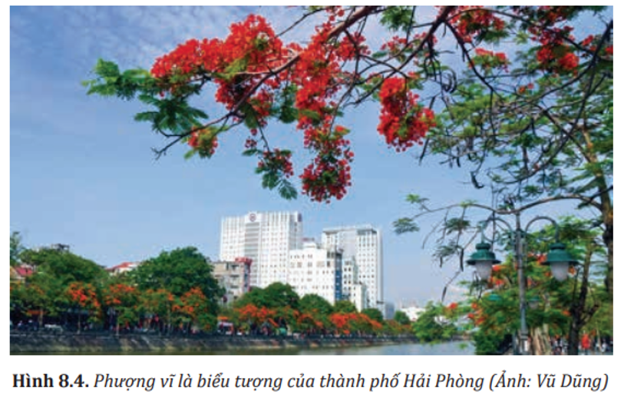
3. VAI TRÒ CỦA CÂY XANH TRONG HỆ SINH THÁI ĐÔ THỊ:
QUAN SÁT HÌNH ẢNH SAU: CHO BIẾT CÂY XANH CÓ VAI TRONG GÌ TRONG HỆ SINH THÁI ĐÔ THỊ ?

Slide 14
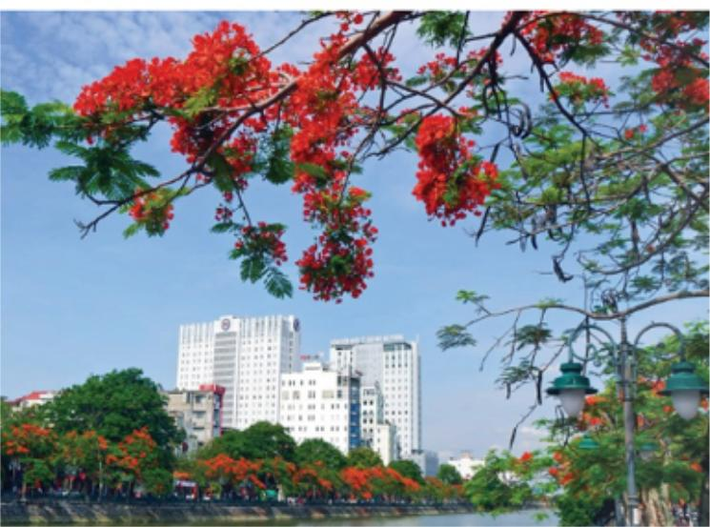
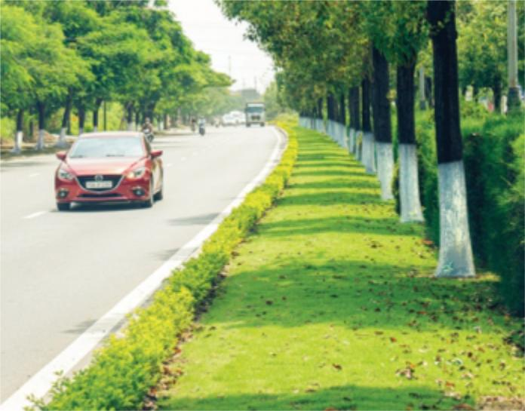
Tại sao hàng cây bên đường thường được sơn vôi trắng dưới gốc?

Slide 15
3. VAI TRÒ CỦA CÂY XANH TRONG HỆ SINH THÁI ĐÔ THỊ:
- Tạo cảnh quan đô thị: cây xanh sử dụng công cộng được trồng trên đường phố, ở công viên, vườn hoa, thảm cỏ,…
- Cải thiện môi trường sống và giúp cân bằng sinh thái: cây xanh giúp cải thiện chất lượng không khí bằng cách hấp thụ các khí NO2, CO2,… có vai trò trong việc hạn chế những tác động tiêu cực của quá trình công nghiệp hoá.
- Kiểm soát giao thông: các bụi thấp, bờ dậu, đường viễn cây xanh trong vườn hoa có tác dụng định hướng cho người tham gia giao thông.

Slide 16
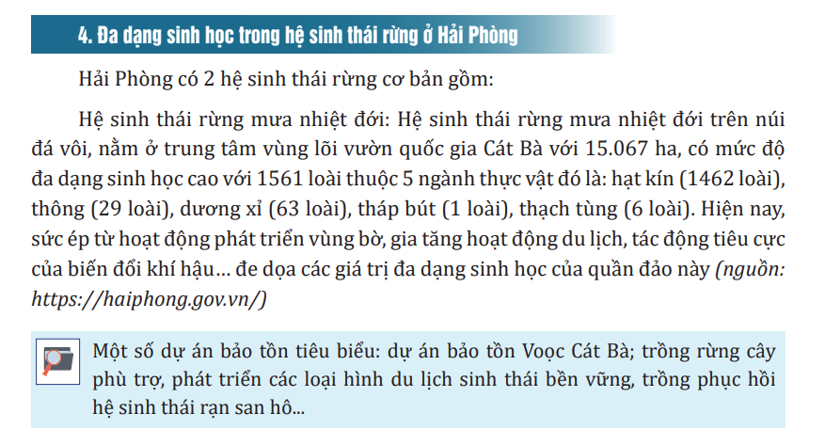

Slide 17
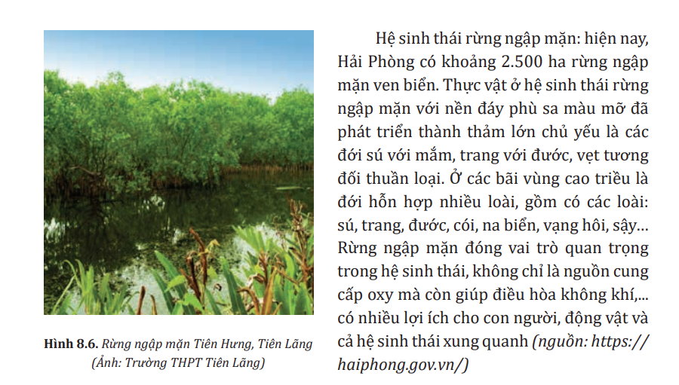

Slide 18

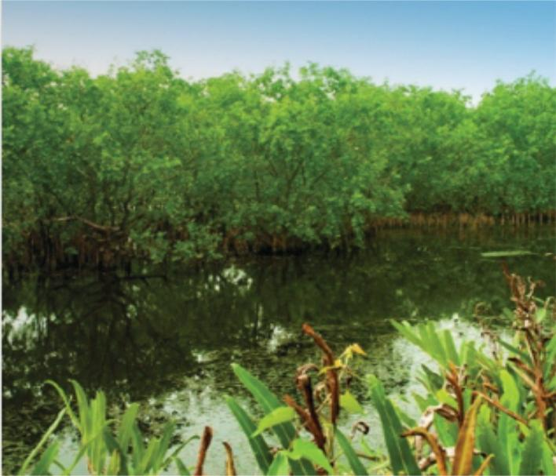
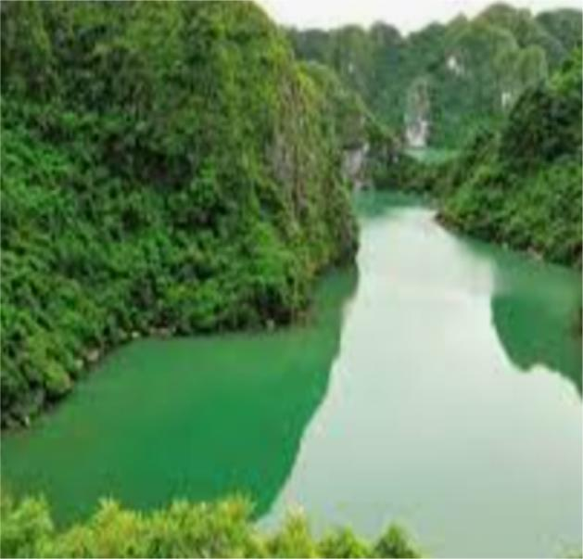
Kể tên một số hệ sinh thái rừng ở Hải Phòng.

Slide 19
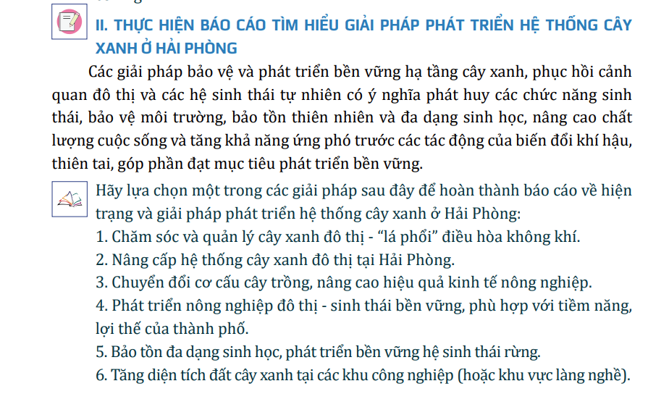

Slide 20
Bước 1 : nhiệm vụ học tập
- HS làm việc nhóm và thực hiện nhiệm vụ sau:
Hãy lựa chọn một trong các giải pháp để hoàn thành báo cáo về hiện - trạng và giải pháp phát triển hệ thống cây xanh ở Hải Phòng.

Slide 21
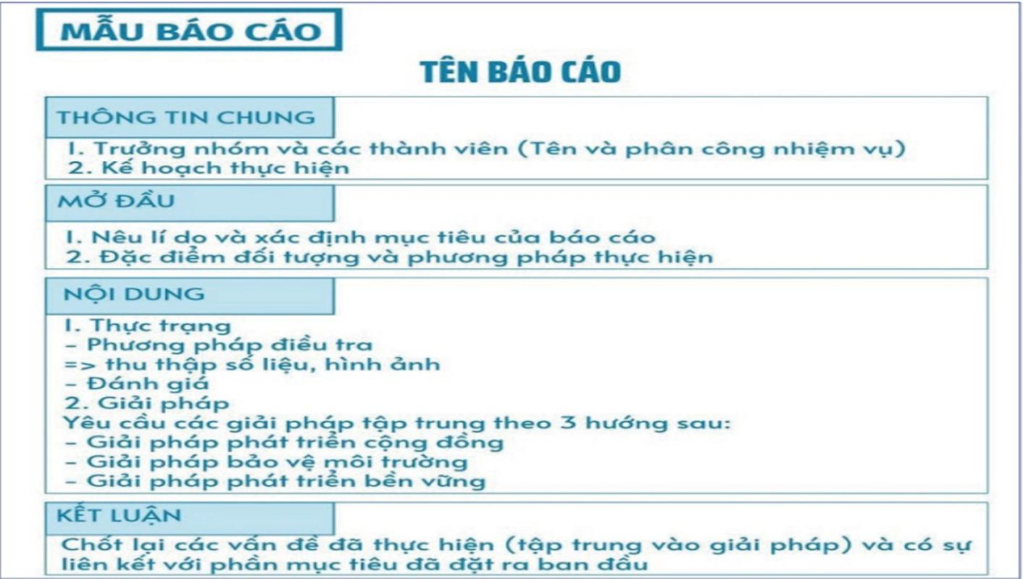
Bước 2. Viết báo cáo theo mẫu:

Slide 22
Bước 3 : Báo cáo kết quả hoạt động và thảo luận
- Đại diện HS các nhóm trình bày báo cáo.
- Các nhóm khác nhận xét, bổ sung. GV giúp HS tóm tắt những
thông tin vừa tìm được để đúc kết thành kiến thức của bài học
Bước 4 : Đánh giá kết quả, thực hiện nhiệm vụ học tập:
nhận xét, chuẩn kiến thức và rút ra kết luận.

Slide 23
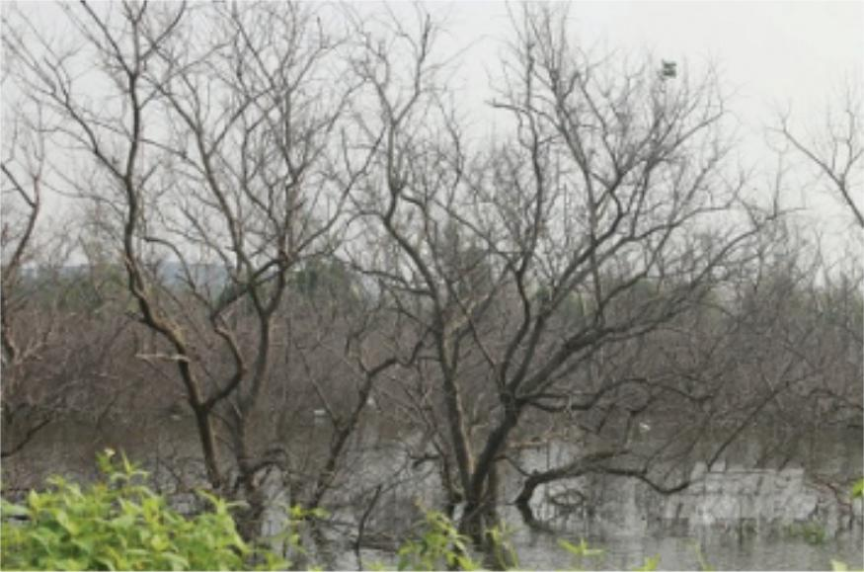
Vào tháng 8 năm 2020 đã có 5,42 ha rừng ngập mặn nằm trong quy hoạch bảo vệ phát triển rừng bị chết hàng loạt tại tiểu khu Hải An, phường Đông Hải 2, quận Hải An, Hải Phòng.
Tìm hiểu: Nguyên nhân của hiện tượng trên. Dự đoán ảnh hưởng tới các sinh vật sống trong khu vực này. Những biện pháp hiệu quả để bảo vệ và phát triển rừng ngập mặn.

Slide 24
+ Nguyên nhân hiện tượng rừng ngập mặn bị chết hàng loạt: do rừng thường xuyên bị ngập triều sâu. Thời gian ngập liên tục làm cho bộ rễ khí sinh của cây Bần, cây Sú không thể hô hấp được làm cây bị chết. Khi cây chết làm gốc và bộ rễ cây bị thối, trong môi trường nước bao bí làm cho quá trình phân hủy chất hữu cơ trong đất nhanh hơn, gây ô nhiễm môi trường đất, nước làm cho cây rừng bị chết hàng loạt.
Hiện tượng bao bí xung quanh vì thế cũng làm độ mặn của nước tăng cao (43-44%) trong khi cây Bần chua chỉ sinh trưởng tốt trong điều kiện độ mặn nước từ 5 tới 20%. Xung quanh là khu công nghiệp KCN Deep C, bãi rác của Công ty Môi trường Đô thị Hải Phòng cùng một số nhà máy, xí nghiệp khác có hoạt động xả thải. Mới đây nhất, hoạt động san lấp trong hoạt động xây dựng khu công nghiệp của Tập đoàn Sao Đỏ đã bịt lối ra cuối cùng của lô rừng với biển.

Slide 25
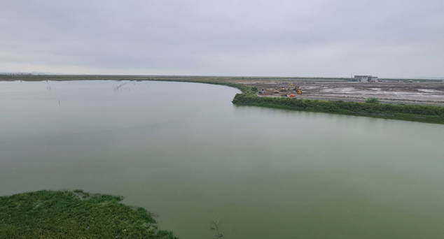

Slide 26
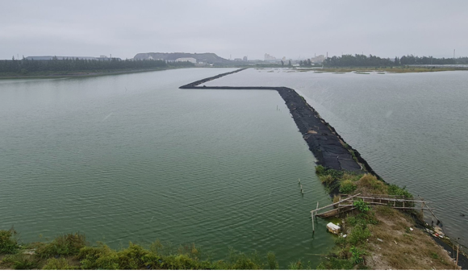

Slide 27
* Biện pháp hiệu quả để bảo vệ và phát triển rừng ngập mặn: nếu cần thiết phải trồng phục hồi lại khu rừng trên, Cần áp dụng các biện pháp kỹ thuật như: Khơi thông dòng chảy, cải tạo thể nền bằng hình thức lập líp để trồng cây cũng như lựa chọn loại cây trồng phù hợp.

Slide 28
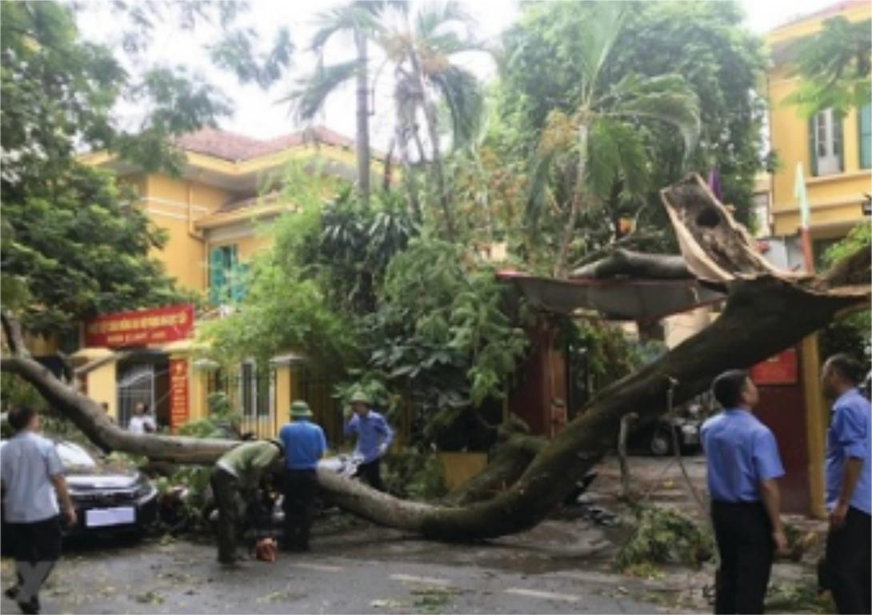
Vào mùa mưa bão, cây xanh đô thị có thể bị gãy, đổ có thể gây nguy hiểm cho người tham gia giao thông và gây ra những thiệt hại về tài sản. Hãy đưa ra một số giải pháp để hạn chế tình trạng cây xanh đô thị bị đồ, gãy trong mùa mưa bão.
Quản lý cây xanh đô thị và tăng cường kiểm soát, xử lý cắt tỉa cây xanh đảm bảo an toàn giao thông, khắc phục tình trạng cây gãy, đổ, mất an toàn cho người dân.

